Slide 1
Проект на тему: «Человек и природа»
Автор проекта: Сирчук Т.В.
Участники проекта: дети, родители, педагоги.
База исследования проекта: старшая группа.
Сроки реализации проекта: ноябрь-январь 2021-2022 г. г.
Вид проекта: долгосрочный
Тип проекта: познавательно – исследовательский.

Slide 2
Актуальность проекта:
«Любовь к природе, как и всякая человеческая любовь, несомненно закладывается у нас с детства.»
И. Соколов-Микитин
Самая актуальная проблема нашего времени – проблема взаимодействия человека с природой. Большинство людей считают лес источником продуктов жизнедеятельности или местом отдыха. И мало, кто задумывается о дальнейшей судьбе леса, о его обитателях, да и том, что вообще в лесу есть множество разнообразных жителей. После отдыха людей в лесу остаются не затушенные костры, бутылки, мусор, вся эта негативная позиция взрослых отражается на дошкольниках, так как дети в первую очередь берут пример с родителей. Статистические данные говорят о том, что из-за нарушений правил поведения человека на природе увеличилось число лесных пожаров. Современные дети мало общаются с природой, редко бывают с родителями в лесу, с трудом различают деревья и кустарники, не говоря уже о знаниях том, какую пользу приносит лес и почему его нужно беречь. Поэтому, чтобы сохранить леса здоровыми и красивыми, дающие нам кислород, красоту, тепло, предметы обихода, гарантировать лесу защиту, нам необходимо воспитывать экологическую культуру дошкольников с раннего возраста, формируя отзывчивость, любознательность, способность управлять своим поведением на природе.

Slide 3
Новизна проекта:
Новизна нашего экологического проекта
заключается в использовании ИКТ. Основным фактом, обеспечивающим эффективность воспитательно - образовательного процесса, является личностная включенность детей и родителей в событийную жизнь. Используя новые, увлекательные для нового поколения технологии, можно обеспечить эту включенность. Проект позволяет детям и родителям заниматься любимым делом и одновременно приносит пользу окружающему миру.

Slide 4
Гипотиза проекта
Экологический проект «Лес – наше богатство», позволит расширить и углубить представления детей и их родителей о зелёных друзьях, о которых нужно заботиться, беречь и сохранять, научатся соблюдать правила поведения на природе.

Slide 5
Цель проекта:
Формирование экологической культуры дошкольников посредством изучения леса, как одному из условий жизни на Земле.

Slide 6
Задачи реализации проекта:
Обучающие:
• Расширить и закрепить знания и представления детей о лесе и его обитателях;
• Формировать у детей элементарные экологические знания о лесе.
• Формировать понимание последствий экологически неграмотного поведения (разведение костров, уничтожение деревьев, сбора растений) через ознакомление с правилами поведения на природе.
• Дать представления о последствиях неправильного отношения к лесу.

Slide 7
Развивающие:
• Развивать познавательный интерес и любознательность в процессе наблюдений за деревьями и обитателями леса;
• Развивать связную речь, обогащать словарь детей, образное и вариативное мышление, фантазию, воображение, творческие
способности.
• Развивать и поддерживать детскую инициативу и самостоятельность, познавательную активность.

Slide 8
Воспитательные:
• Воспитывать экологическую культуру, бережное отношение к лесу у детей и взрослых
• Воспитывать эстетическое восприятие, способность видеть красоту родной природы, наслаждаться красотой леса в разное время года.
• Формирование у детей культуры поведения, направленное на сохранение природных ресурсов и расширение представлений о лесе, его значении для жизни всего живого через различные виды деятельности.

Slide 9
Инновационная направленность проекта
Состоит в изменении подходов к содержанию, формам и способам организации образовательного процесса. Проектно-исследовательская деятельность связана с развивающим, личностно-ориентированным обучением. Проекты позволяют интегрировать сведения из разных областей знаний для решения одной проблемы и применять их на практике.

Slide 10
Система проекта:
Разработанная система применения проектного метода оказывает положительное влияние на развитие у детей дошкольного возраста устойчивого интереса к экологии.
Интеграция образовательных областей: 1. Социально-коммуникативное развитие: развитие самопознания и положительной самооценки; 2. Физическое развитие: формирование потребности в здоровом образе жизни; 3. Художественно-эстетическое развитие: овладение различными видами худ. деятельности; 4. Речевое развитие: Развитие связной речи и расширение активного словаря

Slide 11
Предварительная работа:
:картотека игр, подборка художественной литературы, альбомы и энциклопедии, фотоальбомы, репродукции пейзажей. Фильмы о природе Аудио и видеоматериалы о лесе и его обитателях.
Методы и приемы реализации проекта:
• Наблюдения за объектами и явлениями живой и неживой природы;
• Беседы;
• Опытно-экспериментальная деятельность;
• Игровая деятельность;
• Практическая (продуктивная) деятельность.
Ресурсное обеспечение проекта:
Ожидаемые результаты реализации проекта.
В результате реализации проекта у детей старшего дошкольного возраста будут сформированы следующие представления:
• Умение видеть и доказывать принадлежность растений и животных к живым организмам: питаются, двигаются, дышат и т. д.
• Умение называть животных леса, описывать особенности внешнего вида, повадки, образ жизни.
• Умение называть растения леса, описывать особенности внешнего вида, приносимую пользу.
• Умение устанавливать связи внутри системы (например, пищевая цепочка: заяц ест траву, а лиса ест зайца).
• Умение устанавливать связи между животными и растениями в условиях конкретной среды (сообщество).
• Понимание важности сохранения леса (бережном, гуманном отношении к природе).
Ожидаемый результат для родителей воспитанников от участия в проекте:
• Активное участие (предположительно 92%) родителей в реализации проекта.
• Понимание родителями важности бережного отношения к лесу.

Slide 12
Ожидаемые результаты реализации проекта:
Долгосрочные результаты реализации проекта:
В результате полученных знаний, сформированных представлений о лесе как экосистеме у детей сформируется:
• Основы экологической культуры, сознания - положительное, бережное, гуманное отношение не только к лесу и его обитателям, но и к окружающей его природной среде.
Механизмы реализации проекта.
- Активное взаимодействие всех участников воспитательно-образовательного процесса;
- Формирование партнерского сообщества сотрудников и детей и родителей в процессе организации работы по экологическому воспитанию.

Slide 13
Методы реализации проекта:
Деятельность по экологическому воспитанию дошкольников построена с учетом следующих принципов:
1. Доступность - содержание материала представлено детям в доступной и привлекательной форме;
2. Гуманистичность - ребенок является активным субъектом совместной деятельности с педагогом, основанный на сотрудничестве, демократических и творческих начал;
3. Деятельность - знания, которые ребенок усваивают в процессе обучения, становятся основой формирования мотивации его участия в различных посильных видах деятельности;
4. Интеграция - реализация задач происходит через познавательную, изобразительную, продуктивную деятельности: сочетание обучения и экологического воспитания в эстетическое, интеллектуальное, физическое развитие и трудовое воспитание;
5. Системность - принцип системности предполагает преемственность программ, последовательное усвоение знаний, приобретение навыков, когда каждое последующее формирующееся представление или понятие вытекает из предыдущего и основывается на нем.
6. Непрерывность и преемственность воспитания в семье и ДОУ на основе сотрудничества

Slide 14
Ресурсы, необходимые для запуска проекта:
1. Обеспечение материально-технических условий (оформление группы, музыкального зала);
2. Подбор литературы по теме
3. Подготовка материала для продуктивной деятельности;
4. Подборка подвижных, дидактических игр,
5. Использование мультимедийного комплекса и презентаций к занятиям.

Slide 15
Ожидаемый результат для родителей воспитанников от участия в проекте:
• Активное участие (предположительно 92%) родителей в реализации проекта.
• Понимание родителями важности бережного отношения к лесу.
Долгосрочные результаты реализации проекта:
В результате полученных знаний, сформированных представлений о лесе как экосистеме у детей сформируется:
• Основы экологической культуры, сознания - положительное, бережное, гуманное отношение не только к лесу и его обитателям, но и к окружающей его природной среде.

Slide 16
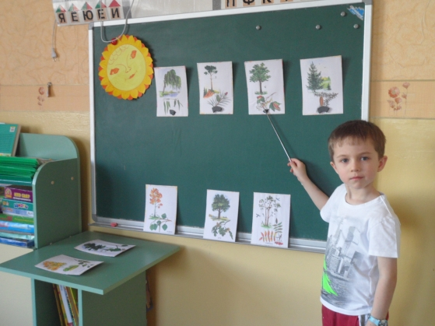
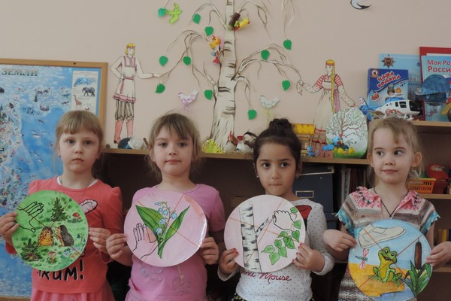
Подготовительный этап:
Обсудить вопросы, связанные с проектной деятельностью

Slide 17
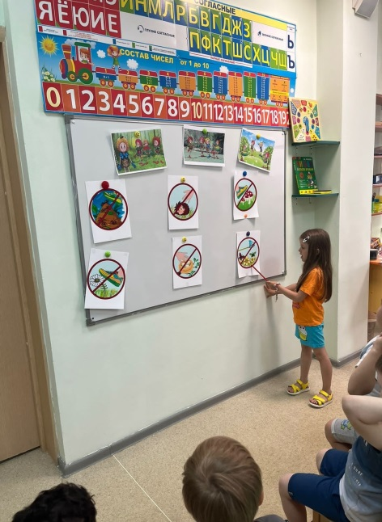
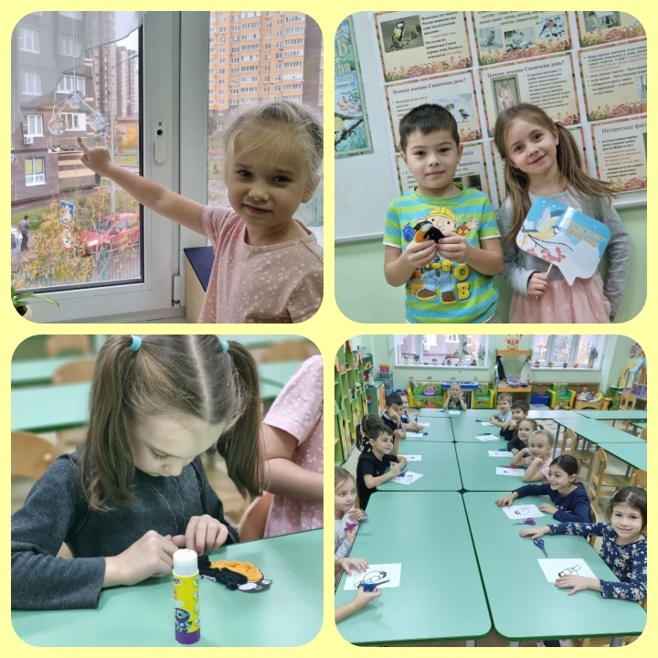
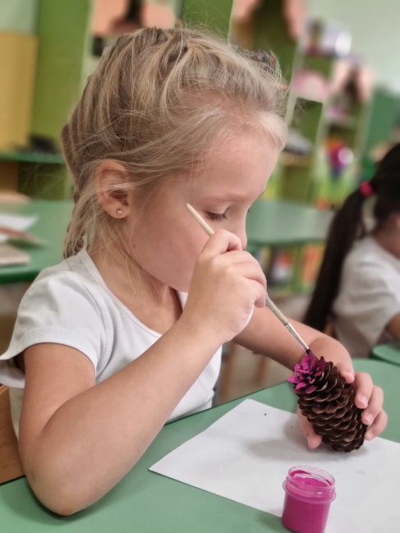
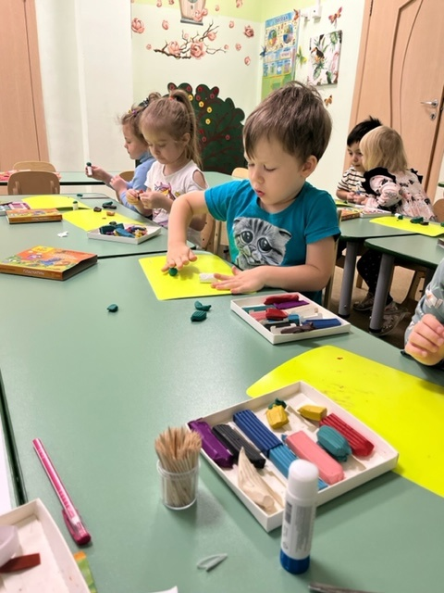
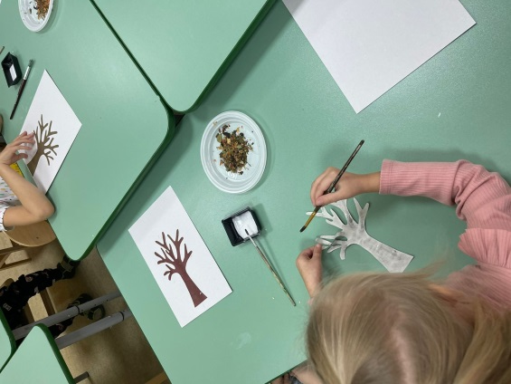
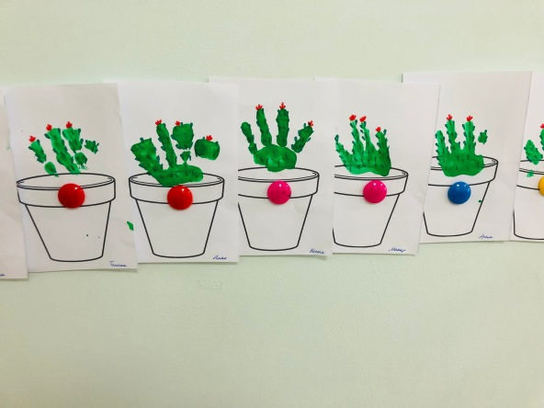
Основной этап:
• Теоретическая часть: составление плана мероприятий, разработка сценариев, конспектов НОД, бесед и мероприятий.

Slide 18
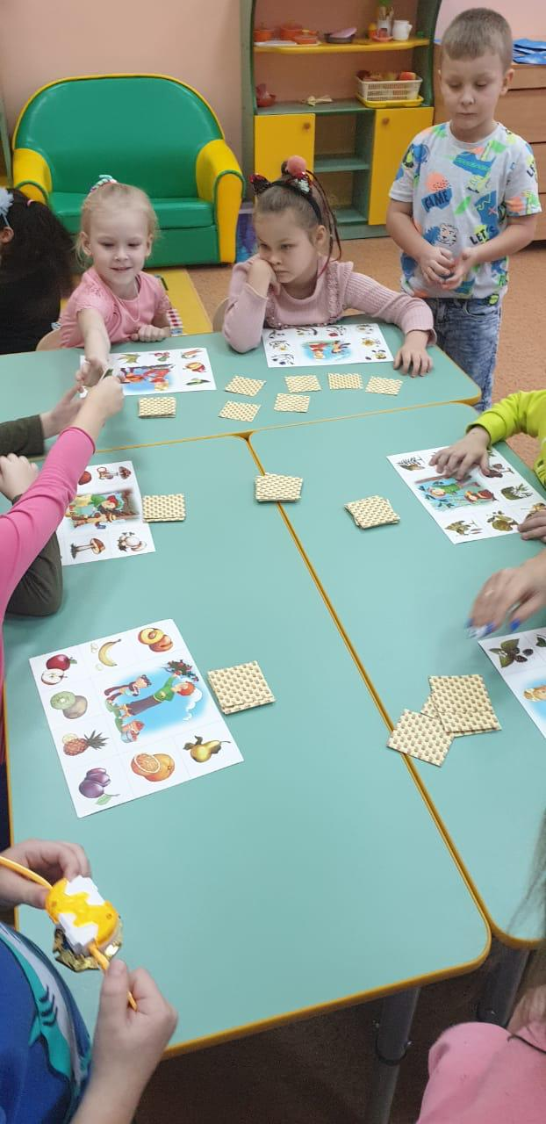
• Изготовление дидактического пособия
• Изготовление папки – передвижки для родителей: «Наша планета цветущий сад»

Slide 19
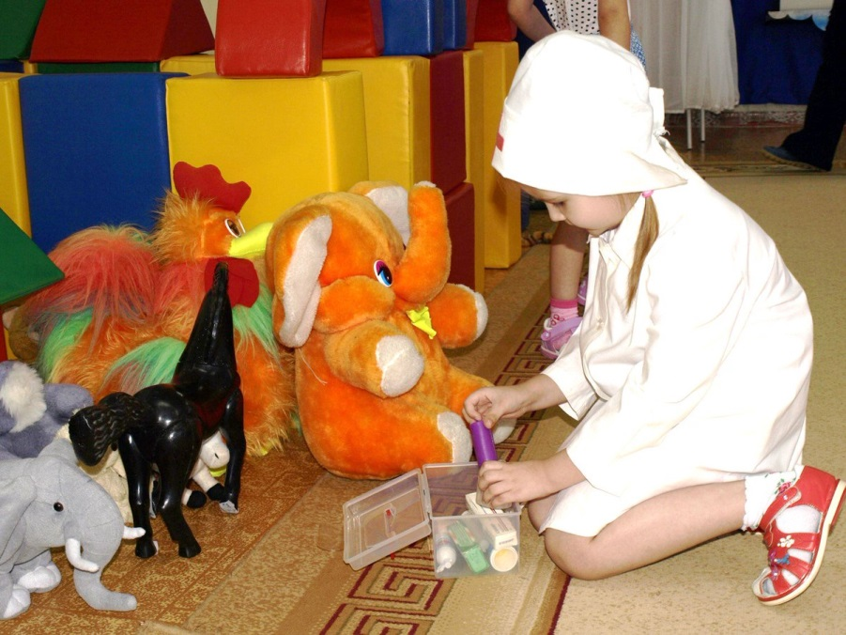
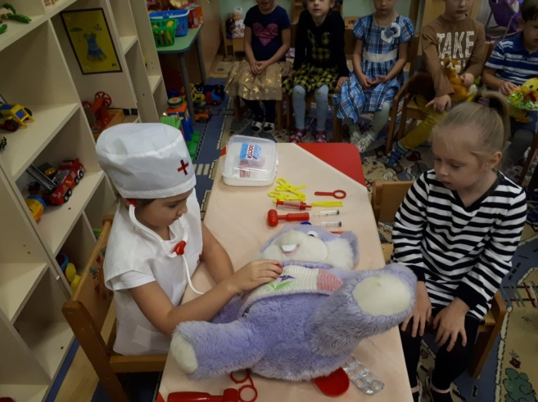
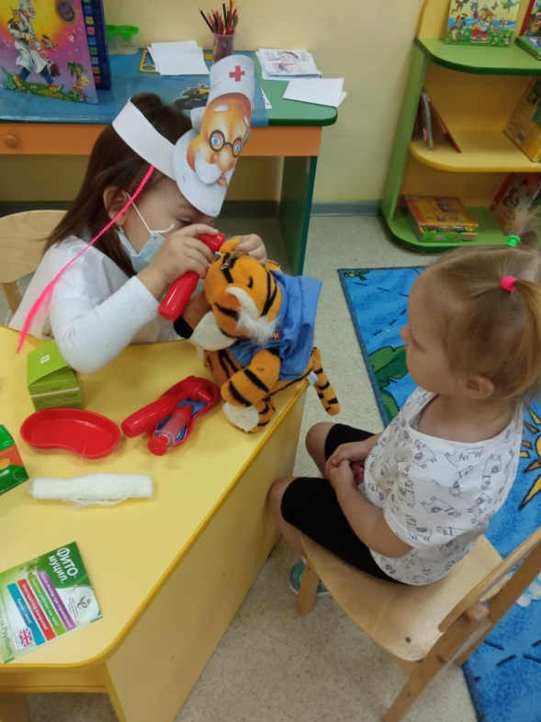
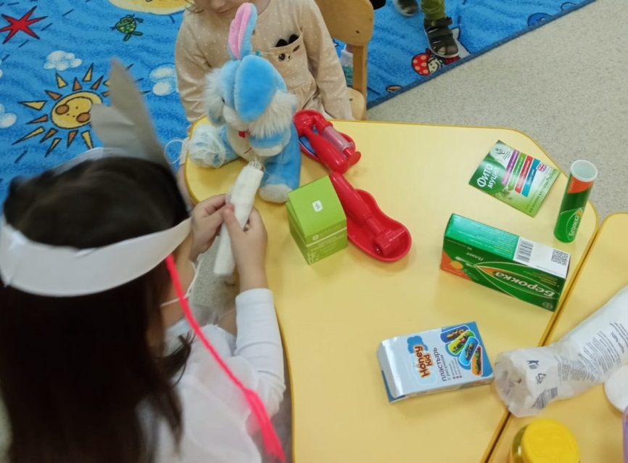
• Сюжетно-ролевая игра: «В гости к лесным жителям»

Slide 20
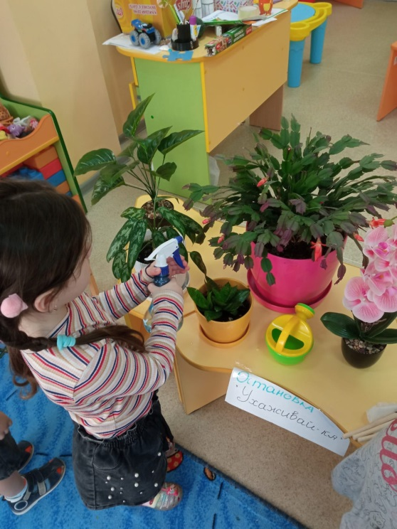
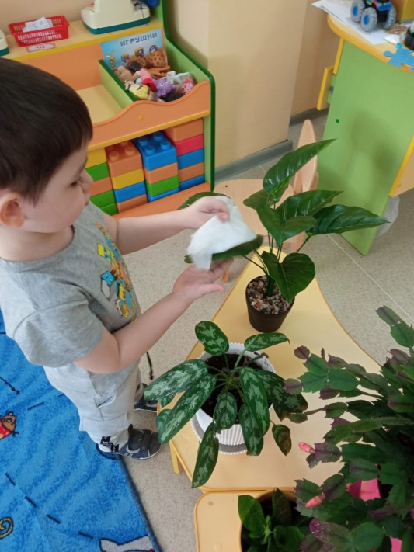
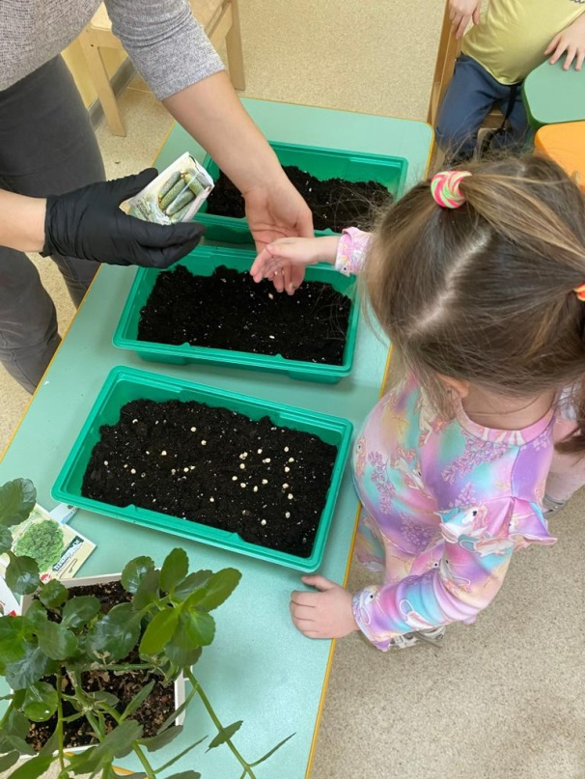
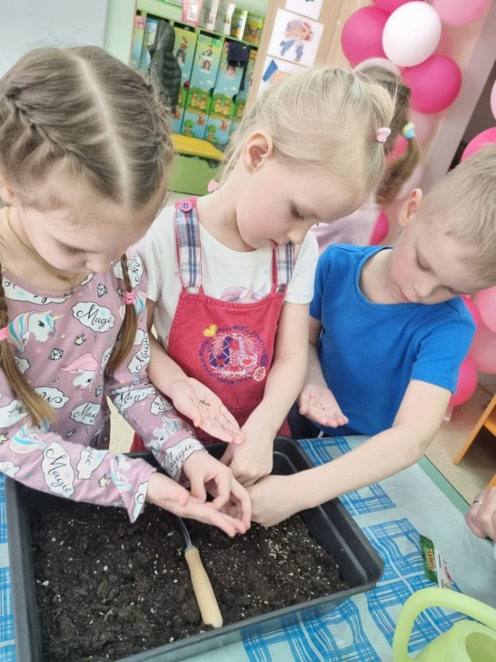
Организация мини-огорода в группе детского сада

Slide 21
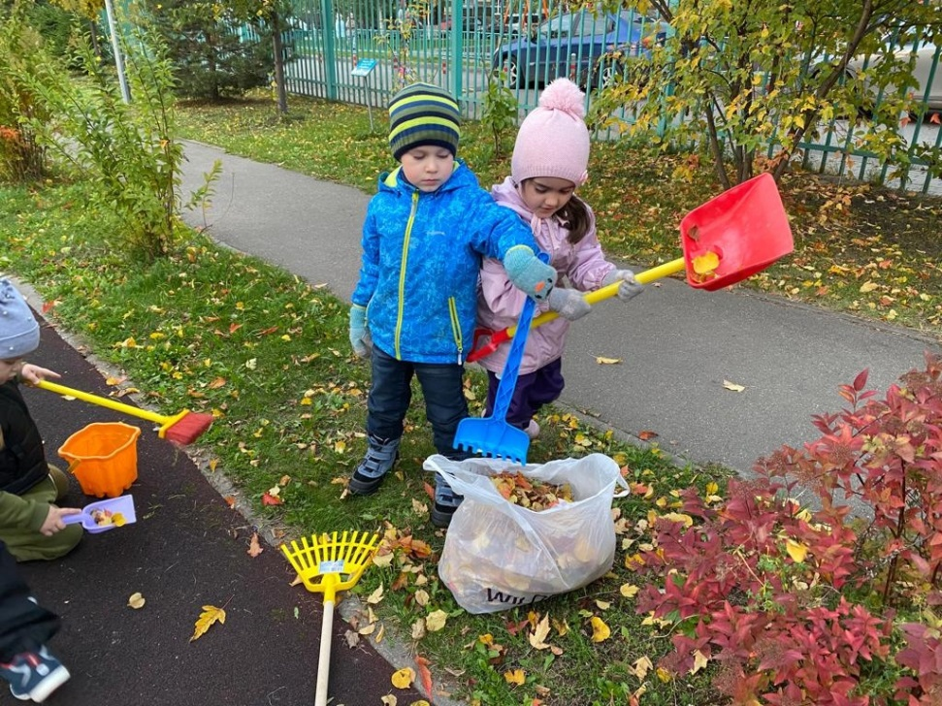
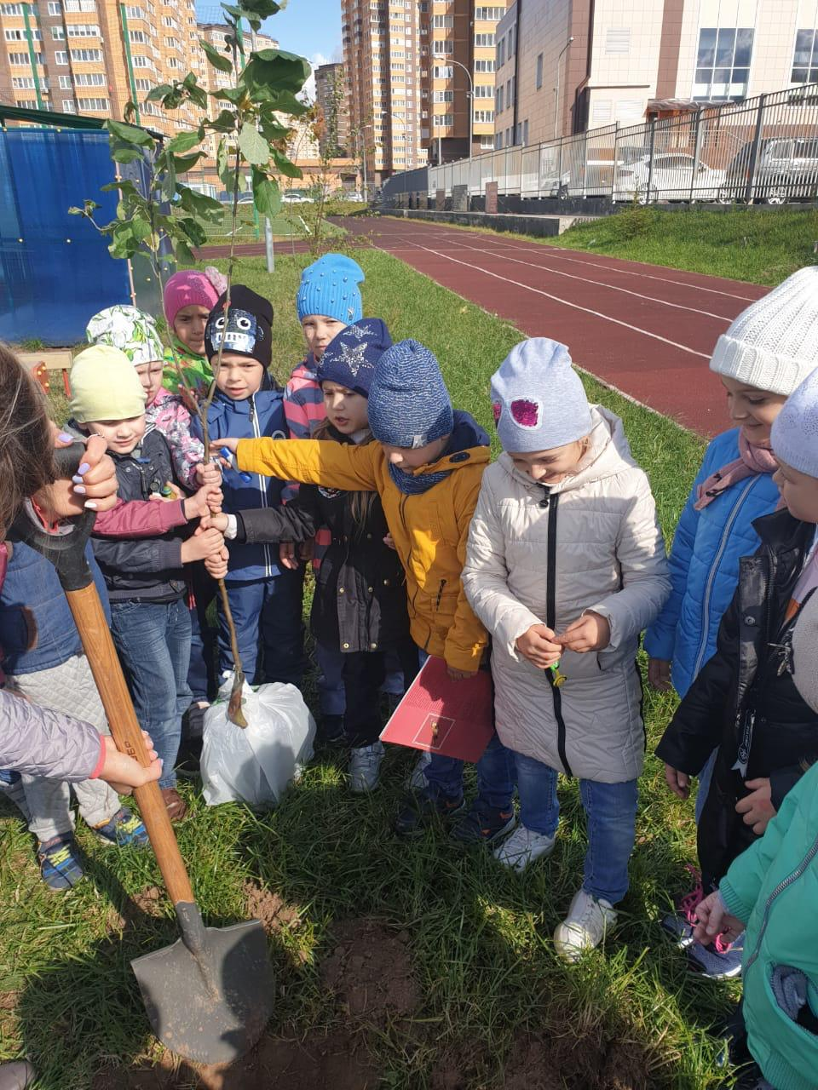
Совместная посадка деревьев, озеленение территории детского сада

Slide 22
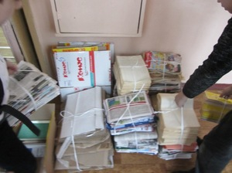
Акция сбор макулатуры, с участием родителей «Сохрани дерево»

